Slide 1
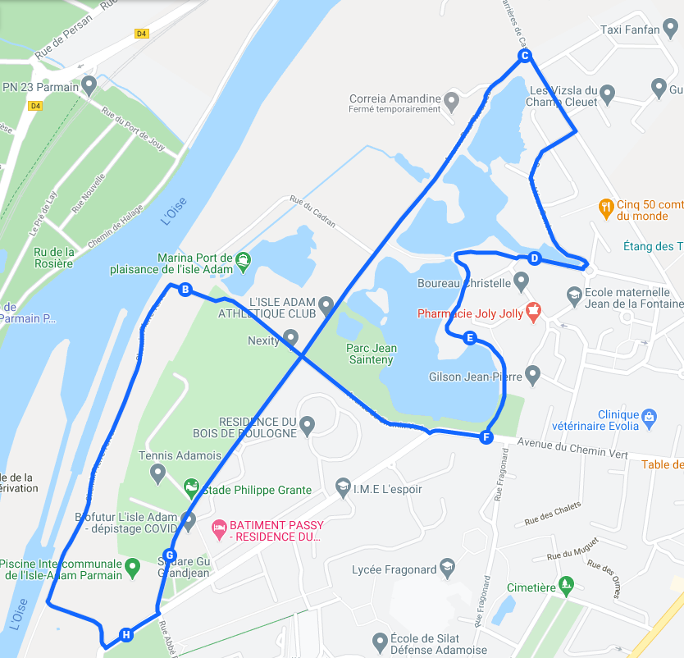
L’Isle Adam
Scène Adamoise – Scène Adamoise
Course à pied / Vélo
4
Scène Adamoise
Scène Adamoise

